Slide 1

(Desember 2011) INSIDE
The Cambridge Condominium
Pesan dari GM .
Penghuni yang Terhormat,
Sepanjang Bulan Desember 2011 pasti menjadi bulan yang penuh kegembiraan bagi Keluarga, tempat –tempat Hiburan dimanapun pasti menambah suasana bulan Desember semakin Meriah.
Untuk MENYEMPURNAKAN kegembiraan bagi Keluarga dan sambil terus mempererat rasa PERSAUDARAAN sesama Resident yang bertepatan juga dengan suasana NATAL, maka kami mengundang seluruh Resident untuk hadir pada acara:
“Dinner Gathering”
Exlusive untuk Resident
Tanggal: 23 Desember 2011 Jam: 18.00 – 21.30
Lokasi: Lobby Utama Lantai 6
For Family for Life ..……………
.……………

Slide 2
(Desember 2011) INSIDE
The Cambridge Condominium
Hadirlah bersama keluarga anda tercinta, Nikmati sajian MAKAN MALAM dalam suasana yang berbeda dan anda sekeluarga akan dihibur dengan:
Lagu2 favorit anda dan Keluarga.
Menyanyi & Menari bersama Keluarga.
Sulap Tradisional
Bermacam Games dan Hadiah Menarik serta Door Prices
Hadiah dari Santaklaus (hadirkan anak anda untuk menerimanya)
Serta berbagai Acara menarik lainnya
Best Costume Family, The Most “KOMPAK” Family, The most Unique Costume dll akan juga menjadi bagian kemeriahan dari Acara ini.
Anda semua WAJIB HADIR dan tampil “BEDA” bersama KELUARGA.
Salam,
Teddy Sinaga
For Family for Life ..……………
.……………

Slide 3
(Desember 2011) INSIDE
The Cambridge Condominium
Pesan dari GM .
Dear Resident,
The whole month of December 2011, surely be the special and the happiest month for you and Your families, most of the entertainment places have create the December ambience even more joyful.
To make all the Residents is having the most wonderful moment, whilst to strengthens the spirit of ONE FAMILY among the Resident on this Christmas season, The Management warmly INVITE all the Resident to be Present on the event of:
“Dinner Gathering”
Exclusively for Resident
Date: 23 December 2011 Time: 18.00 – 21.30
Location: Main Lobby, 6th Floor
For Family for Life ..……………
.……………

Slide 4
(Desember 2011) INSIDE
The Cambridge Condominium
Come along with your lovely Family members, enjoy the SPECIAL DINNER on the different ambiances, we will indulge you with:
The Favorite songs for You & Your Family
Sing & Dance with You & Your family
Traditional Magician
Games-Prices and Door Prices
SANTA is Coming to Cando (get your kids ready to receipt the Gift)
Best Costume Family, The Most “KOMPAK” Family, The most Unique Costume , will also be the part of this enjoyable event.
And many more
You and Your FAMILY is compulsory to be THERE & be LOOK Marvelous.
Regards,
Teddy Sinaga
For Family for Life ..……………
.……………

Slide 5
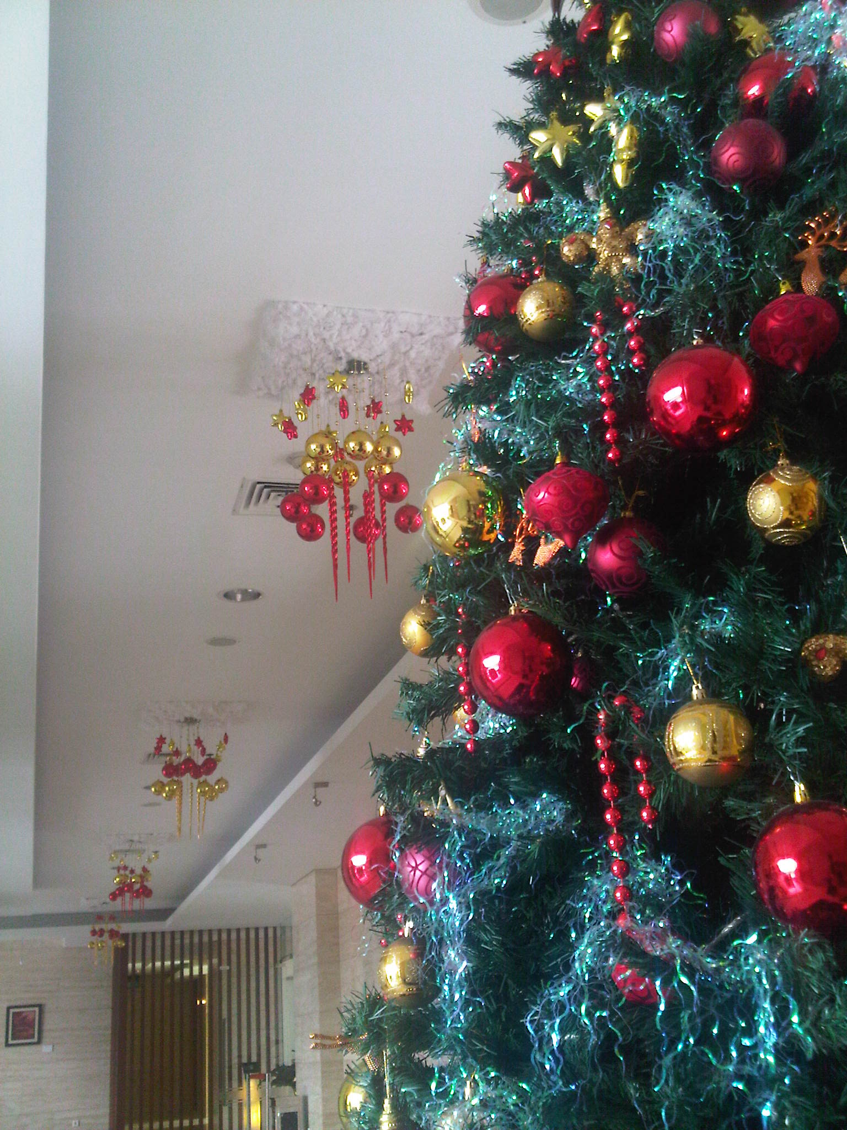
Dear Resident, CHRISTMAS is for FAMILY CHRISTMAS is for LIFE Condominium Management, wishing You and Your Family a Cheerful Christmas at Cambridge Condominium
Picture is taken from: Main Lobby of Cambridge Condominium - Medan

Slide 6
Aerobic Bersama
Khusus di bulan Desember hanya ada di tanggal 3, 7, 10, 14 dan 17
Jam: 17.00 – 19.00 wib
Lokasi : Ruang Aerobic Lt 6
Instruktur:
Sdri. Bulan & Wiwid
..……………
.……………
For Family for Life

Slide 7
Aerobic Class
During the Month of December, the class is only available on:
3, 7, 10, 14 and 17
Time: 17.00 – 19.00
Location : Aerobic Room
Instructor:
Ms. Bulan & Wiwid
..……………
.……………
For Family for Life

Slide 8
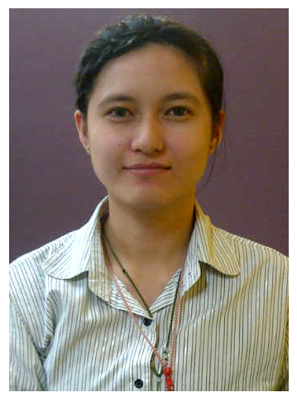
Coaching Clinic
Selama bulan Desember
tidak ada Pelatihan, karena
Karena Sdr. Putrisia
sedang mengikuti
Kejuaraan Tenis Meja
Tingkat Nasional
di Jakarta
Semoga Berhasil……….
TEnis Meja
..……………
.……………
For Family for Life
For Family for Life

Slide 9
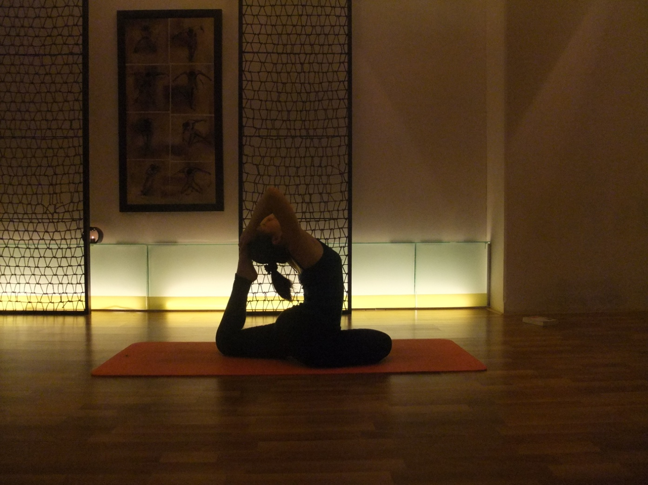
Unique YOGA BERSAMA Sdri. Aling
Hari SABTU 3,10 dan 17 Desember, 2011
JAM: 10.30 Lokasi: Ruang Aerobic Lt 6
Saturday 3,10 dan 17 December, 2011
TIME: 10.30 Location: Aerobic Room

Slide 10
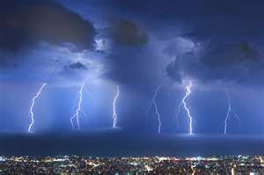
.……………
REMINDER
Walaupun gedung ini telah dilengkapi dengan
PENANGKAL PETIR yang baik, namun memasuki MUSIM HUJAN, tetap WAJIB mematuhi hal-hal ini:
DILARANG BERENANG JIKA CUACA MENDUNG, GERIMIS APALAGI TERJADI HUJAN, KILAT / PETIR / HALILINTAR.
SEGERA KELUAR DARI KOLAM RENANG JIKA CUACA BERUBAH seperti tsb diatas, MENJAUH DARI KOLAM RENANG atau dari TEMPAT-TEMPAT TERBUKA LAINNYA.
Jika sedang di Unit JANGAN BERADA DI BALKON, TUTUP SEGERA JENDELA-JENDELA,DAN PINTU-PINTU UNIT.

Slide 11
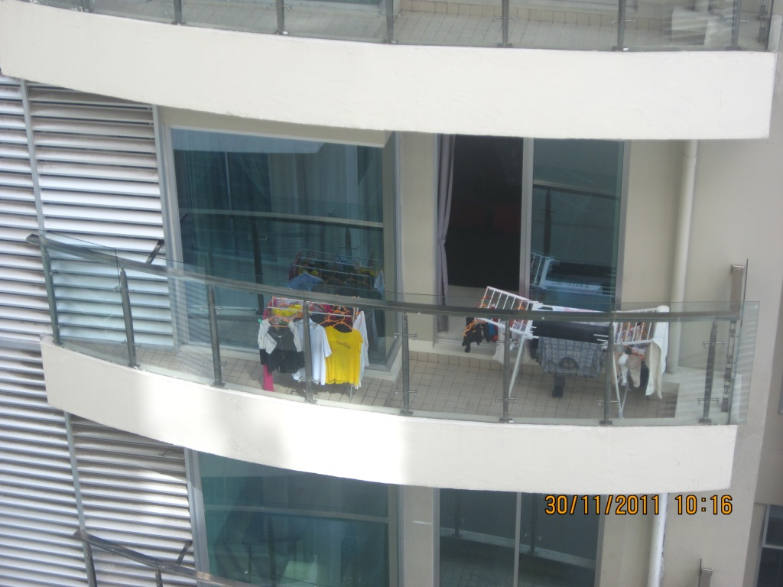
.……………
REMINDER
Tampilan Gedung dan
Gangguan Pandangan sesama Resident
Sesuai Peraturan Kepenghunian, kami himbau kembali kepada seluruh Resident agar mengingatkan Karyawan / Pekerjanya untuk:
Tidak Menjemur apapun di
Railing kaca & di area Balkon.
(Photo ini hanya sebagai contoh)
.

Slide 12
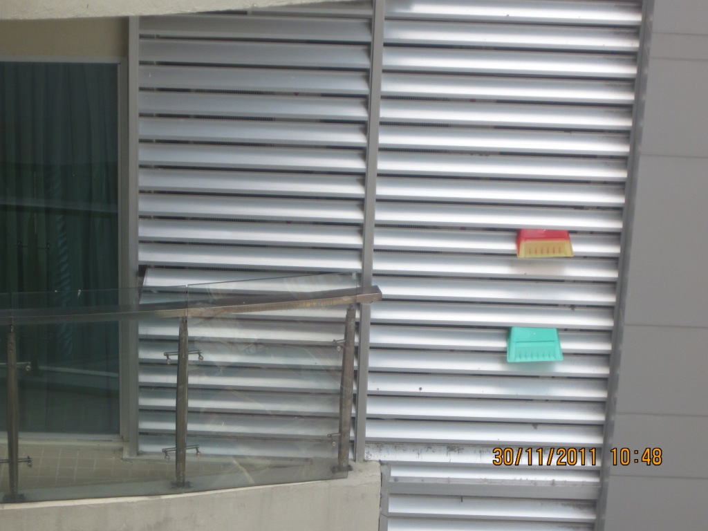
.……………
REMINDER
Tampilan Gedung dan
Gangguan Pandangan sesama Resident
Sesuai Peraturan Kepenghunian, kami himbau kembali kepada seluruh Resident agar mengingatkan Karyawan / Pekerjanya untuk:
Tidak meletakan dan / atau
Menggantung apapun pada
Grill / Louver alumunium
Service Area
.

Slide 13
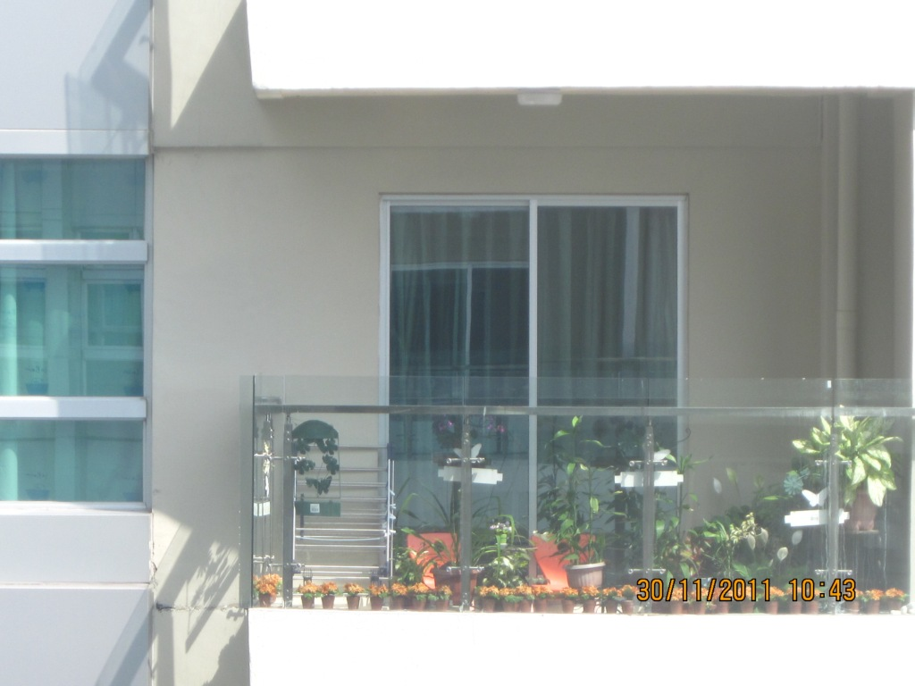
.……………
REMINDER
Tampilan Gedung dan
Gangguan Pandangan sesama Resident
Sesuai Peraturan Kepenghunian, kami himbau kembali kepada seluruh Resident agar mengingatkan Karyawan / Pekerjanya untuk:
Tidak meletakan tanaman
atau pot-pot tanaman terlalu
dekat ke kaca Balkon atau
menekan kaca yang mungkin
akan mengakibatkan
kaca pecah
(Photo ini hanya sebagai contoh)
.

Slide 14
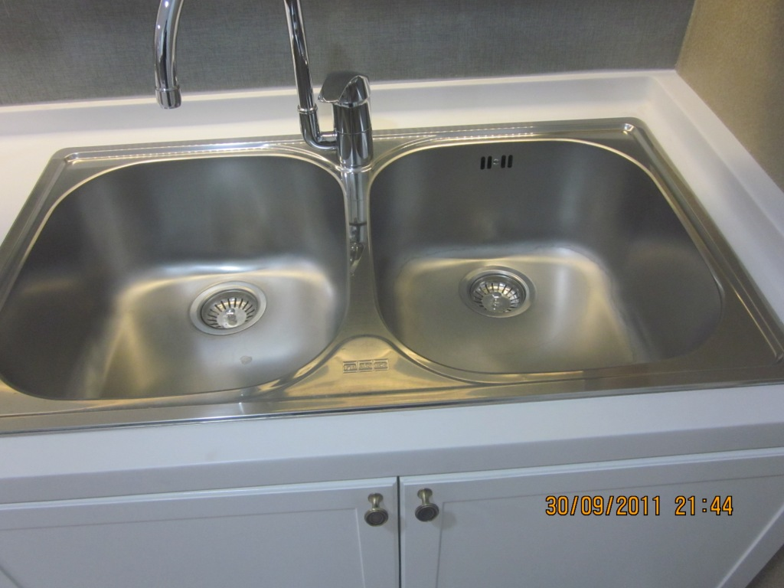
.……………
REMINDER
SUMBAT di PIPA UTAMA Pembuangan air dari DAPUR
Selama bulan Oktober dan November 2011, telah terjadi 3 kali SUMBAT pada Pipa Utama Pembuangan Air dari DAPUR dan kita harus MENGGANTINYA
dengan panjang + 6 meter. Pipa berada di lantai 6.
Untuk mencegahnya kami tetap
menghimbau kepada seluruh
Resident & Pekerjanya:
untuk tidak membuang sampah
& sisa masakan, sisa makanan
minyak goreng, lemak dll pada
Lubang Pembuangan Air di Dapur.
.

Slide 15
.……………
KETENTUAN UMUM UNTUK DRIVER
Selama bulan Oktober & November 2011, kami telah
menemukan beberapa PELANGGARAN dan MENEGUR
DRIVER yang masih BELUM MEMATUHI hal-hal yang telah
ditetapkan dan disosialisasikan beberapa bulan yang lalu,
diantaranya:
Belum semua Driver menggunakan ID card / Tanda Pengenal yang telah dikeluarkan oleh Condominium Management .
Masih berkeliaran di area Parkir, yang seharusnya hanya di Area Tunggu Driver atau di dalam mobil masing-masing.
Sengaja menyobek Pengumuman2 Penting di Papan Pengumuman Area Tunggu Driver.
Mencuci Motor miliknya Sendiri di Tempat Cuci Mobil/Parkiran
Membuka baju/Telanjang badan saat MENCUCI mobil.

Slide 16
.……………
KETENTUAN UMUM UNTUK DRIVER
Mencuci mobil lebih dari 1 kali sehari.
Belum turut menghemat dalam penggunaan AIR.
Parkir disembarang Tempat.
Parkir tidak tepat pada LOT.
Masih membuang sampah /puntung rokok SEMBARANGAN.
KAMI TETAP MEMOHON BANTUAN DARI RESIDENT UNTUK
SEGERA MENEGUR DRIVER KITA MASING-MASING, karena jauh
lebih mudah bagi majikan untuk menegur dari pada pihak
Condominium Management.
Terima kasih atas bantuan dari Resident demi untuk ketertiban
kita semua.

Slide 17
SOLUSI ..……………
.……………
Bermasalah DENGAN TANAMAN ?
Tanaman menguning, daun PUCATatau MATI tiba-tiba !
Tanaman TIDAK berbunga !
Tanaman BERSERANGGA dan kutu !
Tumbuh tidak sempurna, pemeliharaan yang salah !
Tanaman DITINGGAL BEPERGIAN dalam waktu tertetu !
Tanaman stress dan masalah lainnya !
GARDENING – FLORIST and NURSERY
Cambridge Condominium
(Aries Sagita Telp: 061-4550999 atau 061-77885409
BAWA KEPADA
KAMI !!!

Slide 18
LAIN –LAIN ..……………
.……………
Jika ada PERUBAHAN & INFORMASI TAMBAHAN, mengenai INSIDE akan segera kami masukan.
Seluruh Resident di mohon untuk selalu melihat Resident Info TV Channel ini.
Jika ada Keluhan, Masukan atau Ide-ide untuk kebaikan bersama, silahkan menyurati atau menghubungi Tenant Relations, Assistant Manager atau General Manager langsung.
Jika ada hal yang belum jelas atau yang ingin ditanyakan, silahkan bertanya LANGSUNG, karena kami ada 24 JAM.
Condominium Management

